Slide 1
Traitement préventif pré-exposition et traitement préventif post-exposition au VIH
Nouvelles recommandations de prise en charge
Webinaire du 11 octobre 2024

Slide 2
L’ANRS Maladie infectieuses émergentes, par son directeur le Pr Yazdan Yazdanpanah, et le CNS, par sa présidente Nathalie Bajos, ont été missionnés par le ministre des Solidarités et de la Santé pour conduire une actualisation des recommandations françaises de prise en charge du VIH, des hépatites virales, et des IST.
Sous la direction du Pr Pierre Delobel, ces recommandations ont été conduites sous l’égide de l’ANRS MIE et du CNS, mais aussi de la HAS pour les chapitres ayant trait aux aspects de thérapeutique anti-infectieuse, curative et préventive.

Slide 3
RECOMMANDATIONS DE PRISE EN CHARGE DE L’INFECTION VIH
Labels HAS, ANRS Mie, CNS
Direction du rapport d’experts / coordination : Pr Pierre DELOBEL (CHU de Toulouse)
Recommandations thérapeutiques pour l’initiation d’un premier traitement antirétroviral et son adaptation secondaire chez l’adulte infecté par le VIH |
Sous la direction du Pr André CABIE (CHU de la Martinique)
Recommandations thérapeutiques pour l’initiation d’un premier traitement antirétroviral et son adaptation secondaire chez les enfants et adolescents infectés par le VIH
Sous la direction du Pr Albert FAYE (CHU Robert Debré, Paris)
Recommandations thérapeutiques dans le cadre d’un projet de grossesse, pour son suivi, et la prise en charge mère-enfant en post-partum |
Sous la direction du Pr Laurent MANDELBROT (CHU Louis-Mourier, Colombes)
Recommandations thérapeutiques, sur le plan curatif et préventif, pour la prise en charge des complications infectieuses associées à l’infection par le VIH, et des co-infections avec les hépatites virales | Sous la direction du Pr Fanny LANTERNIER (CHU Necker Paris)
Recommandations thérapeutiques pour les traitements pré- et post-exposition pour la prévention de l’infection VIH | Sous la direction du Dr Cédric ARVIEUX (CHU de Rennes)
Rapport d’experts sur l’actualisation des recommandations françaises
de prise en charge du VIH, des hépatites virales, et des IST - 2023 c

Slide 4
RECOMMANDATIONS DE PRISE EN CHARGE DE L’INFECTION VIH
Labels HAS, ANRS Mie, CNS
Direction du rapport d’experts / coordination : Pr Pierre DELOBEL (CHU de Toulouse)
Epidémiologie de l’infection VIH, dépistage et prévention
Sous la direction du Dr Karen CHAMPENOIS (Inserm, Paris)
et du Dr Cyrille DELPIERRE (Inserm, Toulouse)
Parcours de soins et suivi de l’adulte vivant avec le VIH ; prise en charge des comorbidités
Sous la direction du Pr Fabrice BONNET (CHU de Bordeaux)
Cancer : spécificités de dépistage et de prise en charge chez les personnes vivant avec le VIH
Sous la direction du Dr Alain MAKINSON (CHU de Montpellier)
Accès aux soins et conditions de vie
Sous la direction du Pr Olivier BOUCHAUD (CHU Avicenne, Bobigny)
Diversité, résistance aux antirétroviraux, et persistance virale
Sous la direction du Pr Véronique AVETTAND-FENOËL (CHU Cochin, Paris)
Rapport d’experts sur l’actualisation des recommandations françaises
de prise en charge du VIH, des hépatites virales, et des IST - 2023

Slide 5
Recommandations thérapeutiques pour les traitements pré- et post-exposition pour la prévention de l’infection VIH
Labels HAS, ANRS Mie, CNS
Pilote du Groupe PrEP - TPE
Dr Cédric Arvieux, infectiologue, CHU de Rennes
Dr Guillaume Conort, médecin généraliste, Penne-d’Agenais
Dr Éric Cua, infectiologue, CHU de Nice
M. Paul-Emmanuel Devez, représentant associatif, Sida et Hépatites Info Service, TRT-5 CHV
M. Hugues Fischer, représentant associatif, Act-Up Paris, TRT-5 CHV
M. Etienne Fouquay, représentant associatif, AIDES, TRT-5 CHV
Dr Pauline Penot, interniste, CeGIDD, CH de Montreuil
Dr David Rey, infectiologue, CHU de Strasbourg
Dr Jérémy Zeggagh, infectiologue, AP-HP Hôpital St Louis, Paris
Bibliographe : Dr Stéphane Tuffier, médecin de santé publique, Copenhague, Danemark
Rapport d’experts sur l’actualisation des recommandations françaises
de prise en charge du VIH, des hépatites virales, et des IST - 2023

Slide 6
Les recommandations nationales PrEP et TPE : un long processus
Premières réunions générales en 2021
Constitution du groupe de travail début 2022
Ecriture 2022 – 2023
Processus de validation HAS 2024
→ Publication en juillet 2024

Slide 7
La philosophie générale des recommandations
PrEP et TPE
Elargir l’accès à tous ceux qui en ont besoin
Déconstruire les préjugés et donner plus de pouvoir décisionnel aux usagers
Simplifier les parcours
Que ce soit pour la PrEP ou le TPE, les données scientifiques permettent de dire quels sont les bénéfices et les risques.
Mais toute demande doit être considérée, la décision d’initier ou pas la PrEP ou le TPE se fera dans une démarche de décision partagée entre le patient et le médecin.

Slide 8
Prévention pré-exposition : la PrEP

Slide 9
La prep : pour qui ?
Toute personne à risque majoré d’exposition au VIH
Homosexuels multipartenaires +++
Hétérosexuels multipartenaires
Notamment en zone de prévalence élevée (Guyane)
En cas d’exposition communautaire majorée
Mais à discuter avec toute personne qui s’estime à risque d’exposition : décision partagée

Slide 10
La prep : comment ? (1)
Bilan pré-PrEP simple
Vérifier l’absence d’infection VIH en cours (seule contre-indication à la PrEP)
Vérifier la fonction rénale (TDF/FTC) et l’absence de contre-indication aux IM (CAB)
Vérifier et traiter les autres IST
Vacciner : Hépatite B, Papillomavirus, Mpox, Hépatite A
Les molécules (AMM)
PrEP orale : association emtricitabine – ténofovir disoproxil
PrEP injectable : cabotégravir tous les deux mois

Slide 11
La prep : comment ? (2)
Choix entre PrEP orale et PrEP injectable
« La PrEP par CAB-LP injectable peut être proposée en alternative en cas de contre-indication à la PrEP par TDF/FTC (notamment insuffisance rénale) ou quand la PrEP orale ne peut être utilisée dans de bonnes conditions ».
Notion de « PrEP de seconde intention »
Ne signifie pas qu’il faut la donner « après » la PrEP orale…
… mais plutôt qu’il faut d’abord considérer la PrEP orale, et envisager la PrEP injectable si la PrEP orale ne parait pas adaptée à la situation de la personne.

Slide 12
la PrEP, Comment ? (3)
modalités d’administration

Slide 13
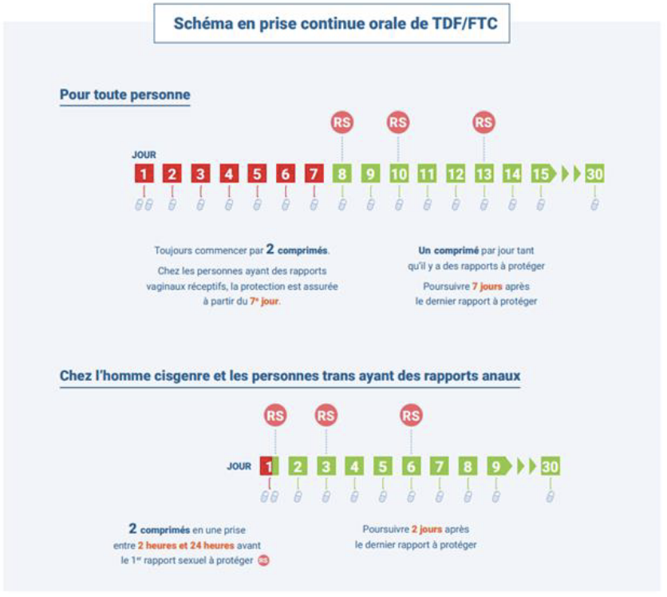
Modalités de prise continue de la PrEP orale par TDF-FTC
Le changement par rapport aux anciennes recos : on commence toujours avec 2 comprimés, quel que soit le sexe de la personne

Slide 14
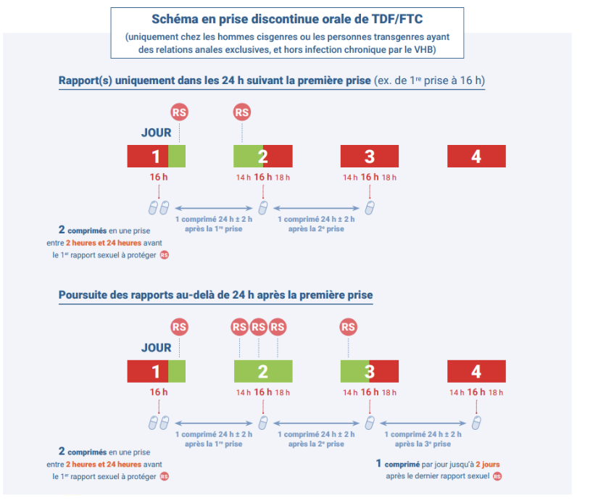
Modalités de prise « à la demande » de la PrEP orale par TDF-FTC
Commencer au moins 2h avant la 1ère exposition
Poursuivre 48h après la dernière exposition

Slide 15
PrEP par cabotégravir

Slide 16
Surveillance de la PrEP
Centrée sur les IST : VIH, Syphilis, Gonocoque, Chlamydiae
Sérologies (VIH et Syphilis) et PCR (Gonocoque et Chlamydiae)
+/- VHC annuel
Tolérance
Rénale (créatininémie) et hépatique (ASAT)
Tous les 3 à 6 mois en fonction des risques
Particularité de la PrEP par cabotégravir injectable : surveillance de la charge virale et non de la sérologie VIH

Slide 17
Les amendements à venir et discussion en cours …
Proposer une aide plus précise dans le choix entre PrEP orale et PrEP injectable par cabotégravir
Lénacapavir
Discuter la PrEP intermittente chez les femmes¹
Faut-il continuer à dépister et traiter toutes les IST asymptomatiques, particulièrement fréquentes chez certains usagers de PrEP ?

Slide 18
Evolutions proposées pour faciliter L’accès à la PrEP
Impliquer directement les sage-femmes dans la prescription de la PrEP
Rendre effectif l’accès de la PrEP aux mineurs
Mettre à jour la réglementation du TDF/FTC pour la PrEP en schéma discontinu
Rendre effectif l'accès de la PrEP aux populations vulnérables
Médiation en santé
Améliorer l’accès aux droits/AME

Slide 19
Conclusion PrEP
Se souvenir que l’un des principaux freins à l’accès à la PrEP n’est pas « technique » mais psychologique : notre difficulté à aborder de façon simple les questions de sexualité en consultation !
Le développement de nouveaux outils est essentiel, notamment pour les femmes (Cabotégravir, Lénacapavir)

Slide 20
Traitement post-exposition : le TPE

Slide 21
Le TPE : pour qui ?
Uniquement pour les personnes exposées !
Pas de TPE si la charge virale de la personne source est connue indétectable
Tout l’enjeu est de savoir qui traiter quand la source est inconnue…

Slide 22
Les éléments à prendre en compte pour une décision éclairée…
La probabilité que la source soit porteuse du VIH et non-traitée efficacement
Le risque de transmission lié au type d’exposition
→ Et on multiplie ces deux chiffres pour avoir le risque de transmission et le « nombre de personnes à traiter pour éviter une infection (NPT) »
Exemple pour un rapport sexuel unique :
Population où le VIH non diagnostiqué est de l’ordre de 1/100
Rapport hétérosexuel vaginal femmes VIH+ vers homme VIH- : risque = 4/10.000 rapports
→ Risque d’infection = 4 infections pour 1.000.000 rapports / NPT = 250.000

Slide 23
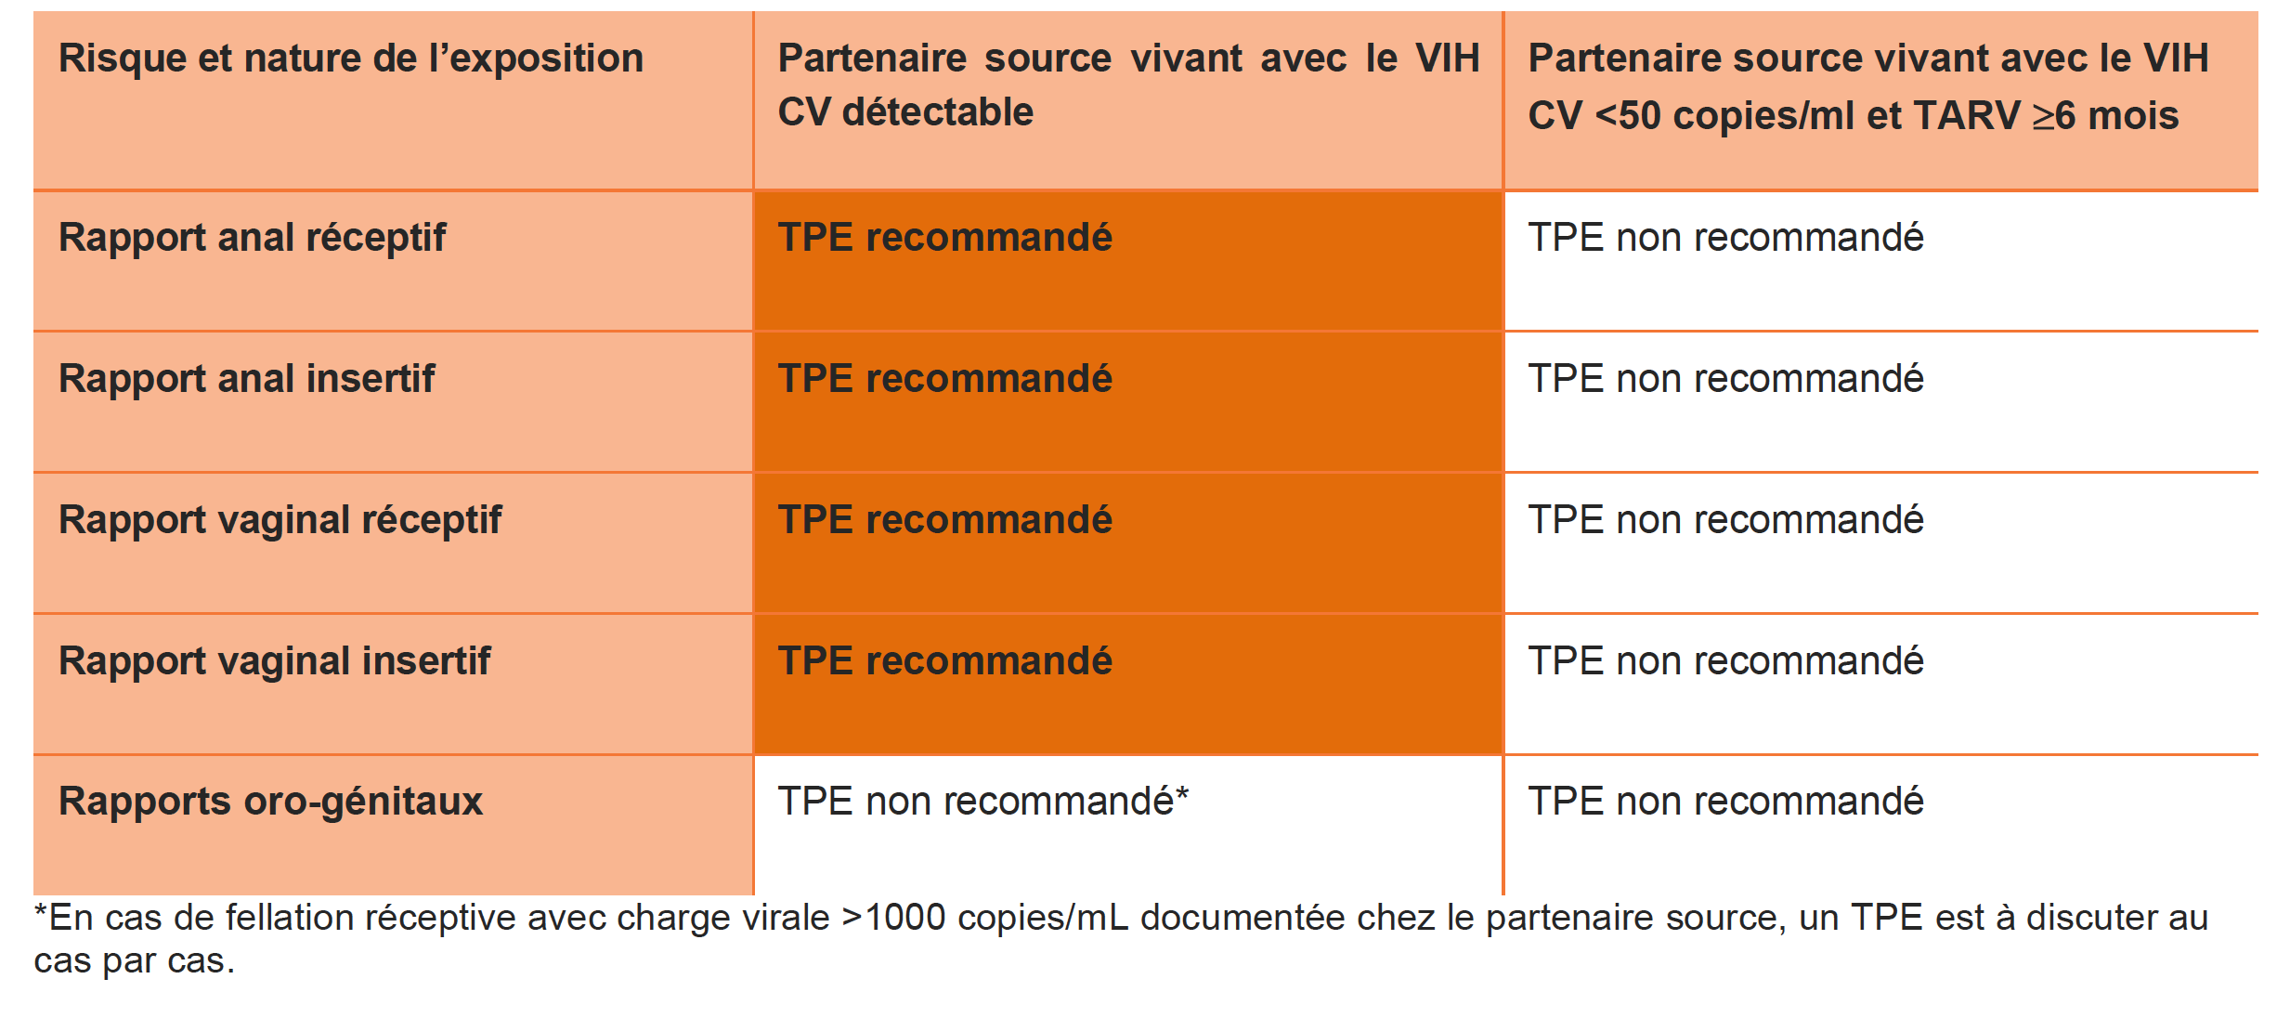
Accident d’exposition sexuel avec une personne connue VIH+

Slide 24
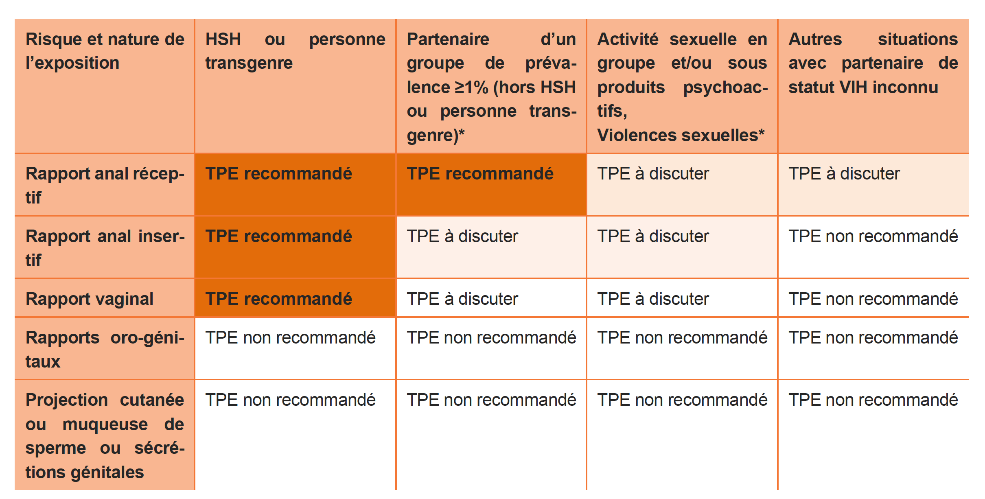
Accident d’exposition sexuel en l’absence de connaissance du statut VIH de la personne source

Slide 25
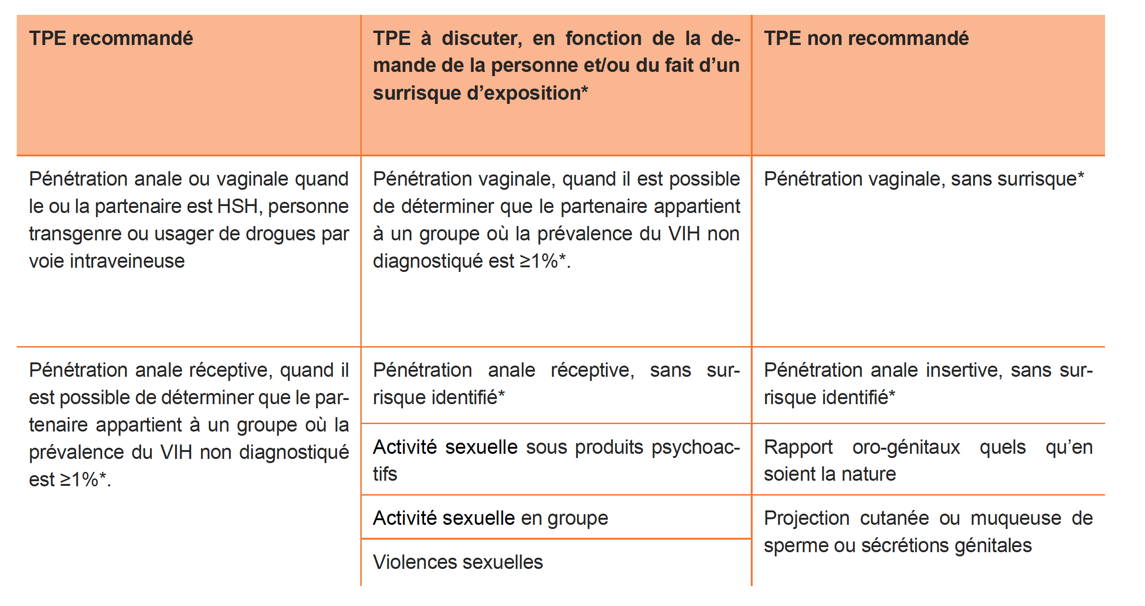
Accident d’exposition sexuel en l’absence de connaissance du statut VIH de la personne source

Slide 26
Accident d’exposition sanguin

Slide 27
Le TPE : comment ?
Au plus tard 48 heures suivant l’exposition , mais le plus tôt est le mieux !
Pendant 30 jours
Possibilité de prescription en deux phases
« Starter kit » de 3-5 jours
Réévaluation dans les 3-5 jours : arrêt ou poursuite 30 jours en tout

Slide 28
Le TPE est une bonne porte d’entrée pour la prep

Slide 29
Critères de choix du traitement
Efficace sur les souches virales circulantes
Bien toléré
Le moins couteux possible

Slide 30
And the winner is…
Emtricitabine/ténofovir + Doravirine
[Emtricitabine/ténofovir + Pifeltro®] ou Delstrigo®
Alternatives plus couteuses : avec anti-intégrase
[TDF/FTC + Dolutégravir]
[TDF/FTC + Raltégravir]
TAF/FTC/Bictégravir (Biktarvy®), le plus couteux

Slide 31
Simplifier le suivi ! EN cas d’exposition sexuelle
Bilan Initial : sérologie VIH, Syphilis, ± hépatites; Recherche gono et chlamydiae par PCR; créatininémie et ASAT

Slide 32
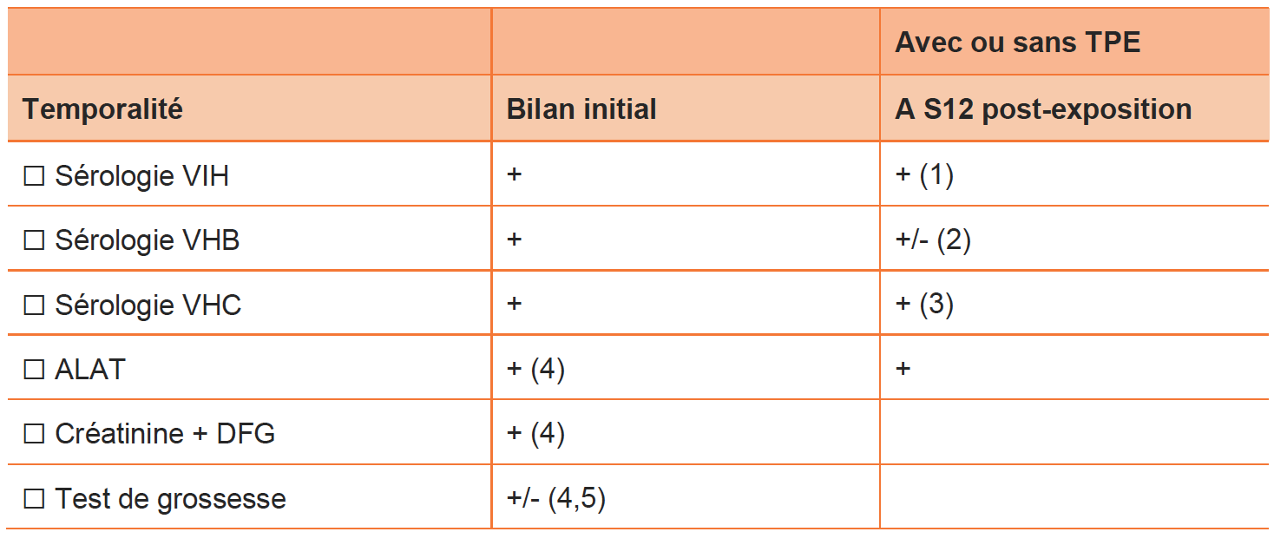
Simplifier le suivi ! EN cas d’exposition sanguine

Slide 33
évolutions proposées pour faciliter le TPE
Disponibilité des kits de démarrage
En pharmacie d’officine
En milieu communautaire
Aux urgences par les IAO
Etendre l’autorisation de prescription
A tous les médecins
Aux sage-femmes
Facilité l’accès aux mineurs avec une réglementation uniforme, claire et adaptée

Slide 34
EN conclusion pour le TPE
Le TPE n’est pas me meilleur outil de santé publique pour la prévention du VIH
TasP et PrEP sont les priorités !
Pour être efficace, le TPE doit être administré au plus tôt, et toujours < 48h
Toutes les associations recommandées en thérapeutiques se valent en TPE… autant choisir la moins couteuse !

Slide 35
PrEP
www.cns.sante.fr
www.anrs.fr
www.has-sante.fr
TPE
Rapport d’experts sur l’actualisation des recommandations françaises
de prise en charge du VIH, des hépatites virales, et des IST - 2023

